Slide 1
NOIP数学相关
----绍兴一中 Hzyoi

Slide 2
排列组合
在学习排列组合时，我们首先引入两个非常直观的原理。
【加法原理】若事件𝑋能以𝑥种方式发生，另一个不同的事件𝑌能以𝑦种不同的方式发生，则事件𝑋或事件𝑌能以(𝑥+𝑦)种方式发生。
【乘法原理】若事件𝑋能以𝑥种方式发生，另一个不同的事件𝑌能以𝑦种不同的方式发生，则事件𝑋和事件𝑌能以𝑥𝑦种方式发生。

Slide 3
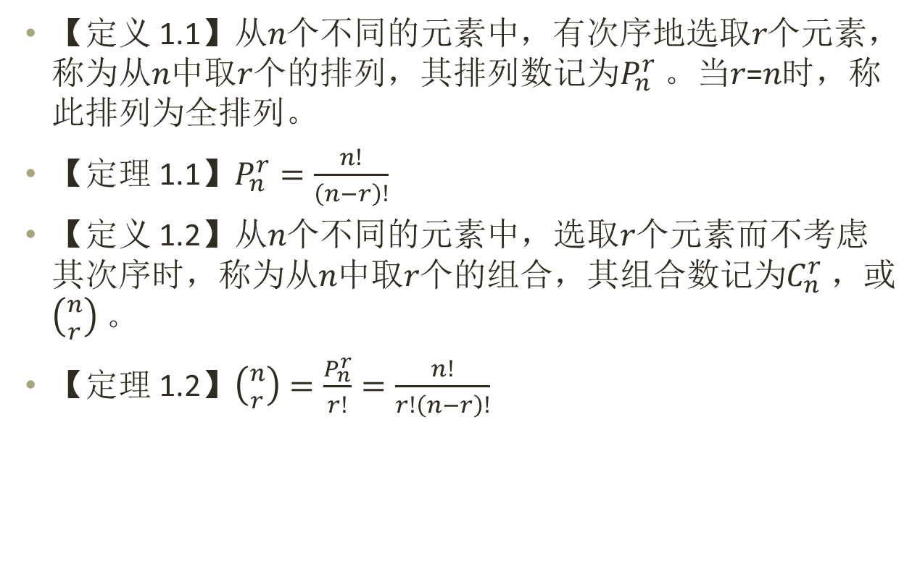
组合数
【定义 1.1】从𝑛个不同的元素中，有次序地选取𝑟个元素，称为从𝑛中取𝑟个的排列，其排列数记为$P_{n}^{r}$。当𝑟=𝑛时，称此排列为全排列。
【定理 1.1】$P_{n}^{r}=\frac{n!}{\left(n−r\right)!}$
【定义 1.2】从𝑛个不同的元素中，选取𝑟个元素而不考虑其次序时，称为从𝑛中取𝑟个的组合，其组合数记为$C_{n}^{r}$，或$\left({n \atop r}\right)$。
【定理 1.2】$\left({n \atop r}\right)=\frac{P_{n}^{r}}{r!}=\frac{n!}{r!\left(n−r\right)!}$

Slide 4

$C_{n}^{k}=C_{n}^{n−k}$
$C_{n+1}^{k}=C_{n}^{k−1}+C_{n}^{k}$
$kC_{n}^{k}=nC_{n−1}^{k−1}$
$C_{n}^{k}C_{k}^{m}=C_{n}^{m}C_{n−m}^{k−m}=C_{n}^{k−m}C_{n−k+m}^{m}$
$\sum_{i=0}^{n}{C_{n}^{i}}=2^{n}$
$\sum_{i=0}^{n}{{\left(−1\right)}^{i}C_{n}^{i}}=0$
$\sum_{i=m}^{n}{C_{i}^{m}}=C_{n+1}^{m+1}$
$\sum_{i=n}^{n+m}{C_{i}^{k}}=C_{n+m+1}^{k+1}−C_{n}^{k+1}$
$\sum_{i=0}^{k}{C_{n}^{i}C_{m}^{k−i}}=C_{n+m}^{k}$
${\left(x+a\right)}^{n}=\sum_{k=0}^{n}{\left({n \atop k}\right)x^{k}a^{n−k}}$

Slide 5
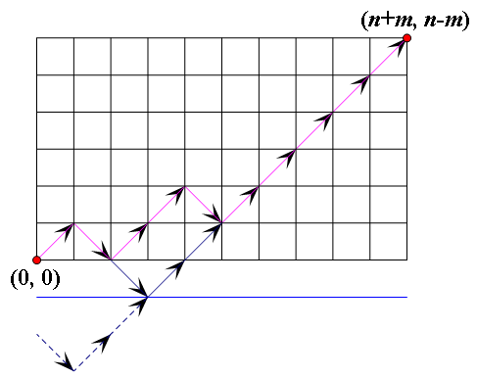
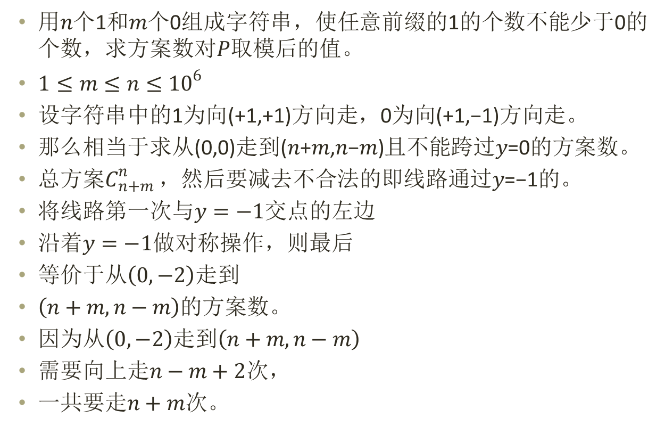
组合数
用$n$个1和$m$个0组成字符串，使任意前缀的1的个数不能少于0的个数，求方案数对$P$取模后的值。
$1≤m≤n≤{10}^{6}$
设字符串中的1为向(+1,+1)方向走，0为向(+1,−1)方向走。
那么相当于求从(0,0)走到(𝑛+𝑚,𝑛−𝑚)且不能跨过𝑦=0的方案数。
总方案$C_{n+m}^{n}$，然后要减去不合法的即线路通过𝑦=−1的。
将线路第一次与$y=−1$交点的左边
沿着$y=−1$做对称操作，则最后
等价于从$\left(0,−2\right)$走到
$\left(n+m,n−m\right)$的方案数。
因为从$\left(0,−2\right)$走到$\left(n+m,n−m\right)$
需要向上走$n−m+2$次，
一共要走$n+m$次。

Slide 6
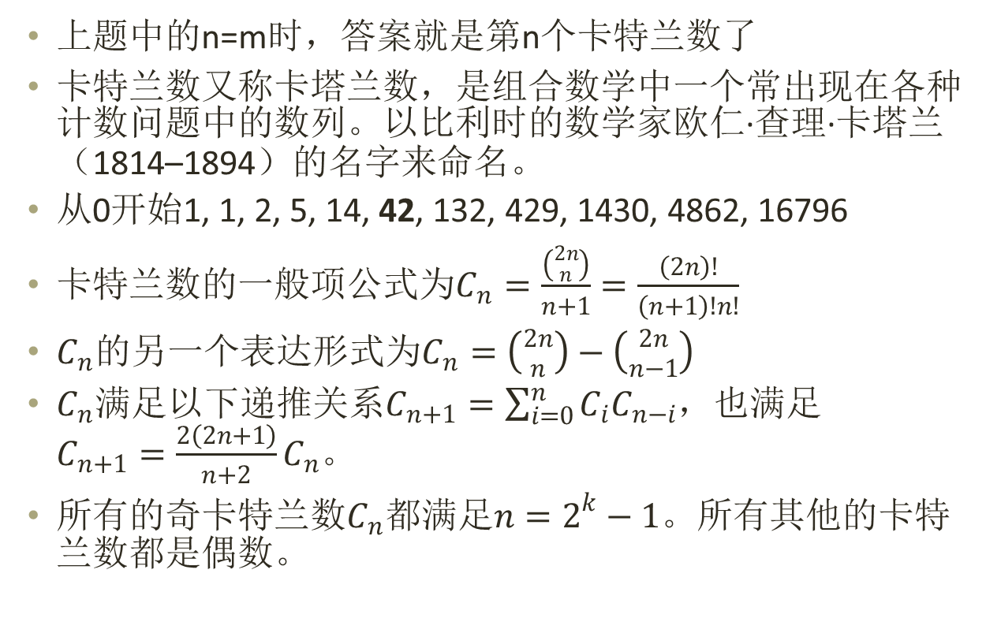
卡特兰数
上题中的n=m时，答案就是第n个卡特兰数了
卡特兰数又称卡塔兰数，是组合数学中一个常出现在各种计数问题中的数列。以比利时的数学家欧仁·查理·卡塔兰（1814–1894）的名字来命名。
从0开始1, 1, 2, 5, 14, 42, 132, 429, 1430, 4862, 16796
卡特兰数的一般项公式为$C_{n}=\frac{\left({2n \atop n}\right)}{n+1}=\frac{\left(2n\right)!}{\left(n+1\right)!n!}$
$C_{n}$的另一个表达形式为$C_{n}=\left({2n \atop n}\right)−\left({2n \atop n−1}\right)$
$C_{n}$满足以下递推关系$C_{n+1}=\sum_{i=0}^{n}{C_{i}C_{n−i}}$，也满足$C_{n+1}=\frac{2\left(2n+1\right)}{n+2}C_{n}$。
所有的奇卡特兰数$C_{n}$都满足$n=2^{k}−1$。所有其他的卡特兰数都是偶数。

Slide 7
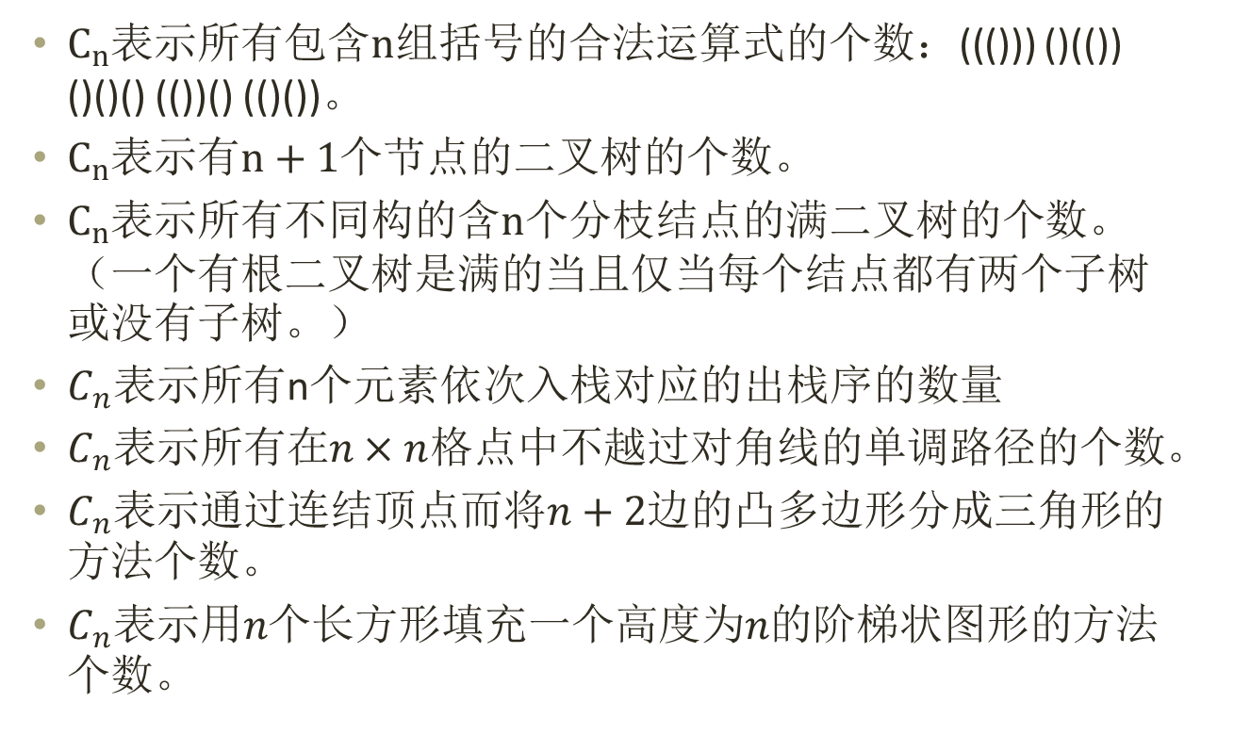
卡特兰数
$C_{n}$表示所有包含$n$组括号的合法运算式的个数：((())) ()(()) ()()() (())() (()())。
$C_{n}$表示有$n+1$个节点的二叉树的个数。
$C_{n}$表示所有不同构的含$n$个分枝结点的满二叉树的个数。（一个有根二叉树是满的当且仅当每个结点都有两个子树或没有子树。）
$C_{n}$表示所有n个元素依次入栈对应的出栈序的数量
$C_{n}$表示所有在$n×n$格点中不越过对角线的单调路径的个数。
$C_{n}$表示通过连结顶点而将$n+2$边的凸多边形分成三角形的方法个数。
$C_{n}$表示用$n$个长方形填充一个高度为$n$的阶梯状图形的方法个数。

Slide 8
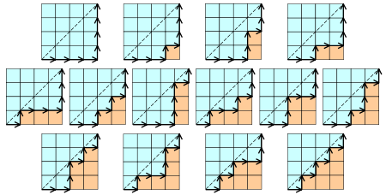
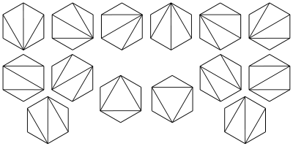
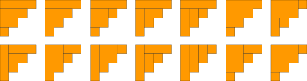
配图

Slide 9

斐波那契数
从0开始1，1，2，3，5，8，13，21，34，55，89
F₀=0，F₁=1，F_{n}=F_{n-1}+F_{n-2}（n>=2，n∈N*）
指数级增长，这意味着n以内的斐波那契数只有log(n)个
1e9范围内只有40多个
相邻两项的gcd为1

Slide 10
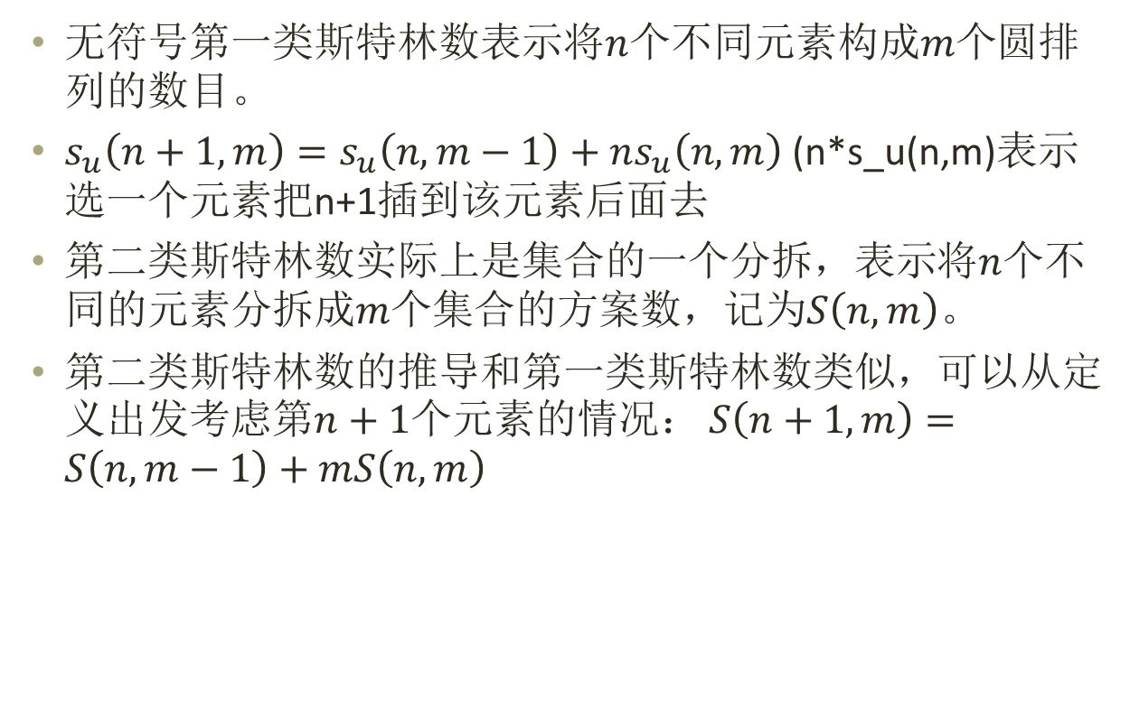
斯特林数
无符号第一类斯特林数表示将$n$个不同元素构成$m$个圆排列的数目。
$s_{u}\left(n+1,m\right)=s_{u}\left(n,m−1\right)+ns_{u}\left(n,m\right)$ (n*s_u(n,m)表示选一个元素把n+1插到该元素后面去
第二类斯特林数实际上是集合的一个分拆，表示将$n$个不同的元素分拆成$m$个集合的方案数，记为$S\left(n,m\right)$。
第二类斯特林数的推导和第一类斯特林数类似，可以从定义出发考虑第$n+1$个元素的情况： $S\left(n+1,m\right)=S\left(n,m−1\right)+mS\left(n,m\right)$

Slide 11
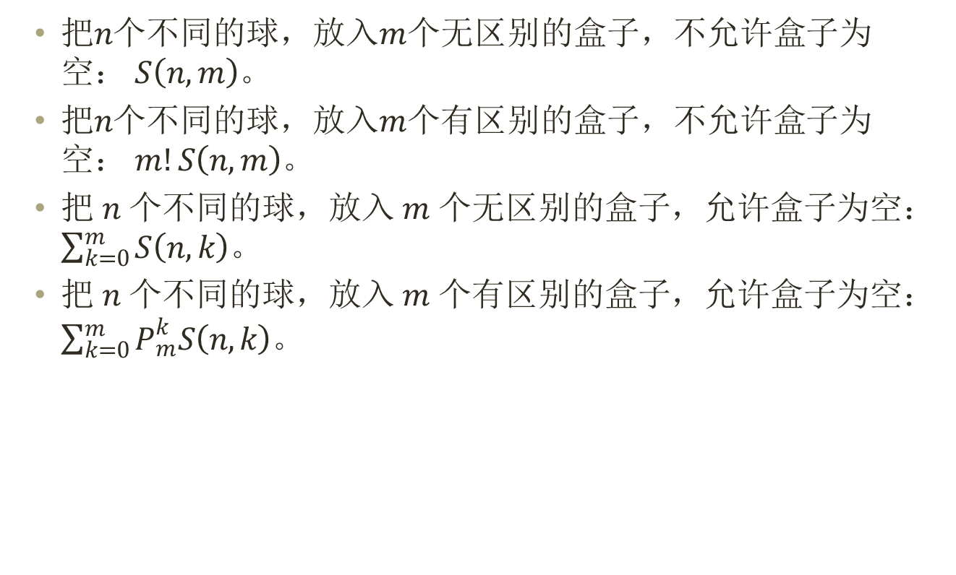
斯特林数
把$n$个不同的球，放入$m$个无区别的盒子，不允许盒子为空： $S\left(n,m\right)$。
把$n$个不同的球，放入$m$个有区别的盒子，不允许盒子为空： $m!S\left(n,m\right)$。
把$n$个不同的球，放入$m$个无区别的盒子，允许盒子为空：$\sum_{k=0}^{m}{S\left(n,k\right)}$。
把$n$个不同的球，放入$m$个有区别的盒子，允许盒子为空： $\sum_{k=0}^{m}{P_{m}^{k}S\left(n,k\right)}$。

Slide 12
Gcd&Lcm
最大公约数&最小公倍数
lcm(x,y)=x*y/gcd(x,y)
gcd(x,y)=gcd(x,y-x)
gcd(x,y)=gcd(x,y%x)
一个数对一个小于它的数取模后至少缩小一半
所以用gcd(x,y)=gcd(y%x,x)递归，复杂度为log
边界为x=0时，gcd=y
这就是欧几里得算法

Slide 13
拓展欧几里得算法
求形似ax+by=c的方程的整数解
裴蜀定理
gcd(a, b)\ax+by
且一定存在x,y使得ax+by=gcd(a, b)
所以如果方程存在解，必定有gcd(a, b)\c
我们只考虑ax+by=(a,b)，然后把解乘上c/(a,b)即可
设A=b，B=a%b
那么我们先考虑方程Ax'+By'=(A,B)
也就是方程bx'+(a%b)y'=(a,b)
假设ALB已经帮我们解出了这个方程，那么怎么从x'，y'推算出x，y呢？
来做一下小学初一数学题，化一化发现ay'+b(x'-a/b*y')=(a, b)
所以x=y', y=x'-a/b*y'

Slide 14
素数
一个素数是它的约数只有它本身和1两个的数
一般1不认为是素数
素数有无穷多个
判断一个数是否是素数朴素可以做到O(sqrt(n))
关于现在常用的Miller–Rabin算法，NOIP一般用不到
大家有兴趣的话我提一下
如果要求1~n以内所有的素数呢
埃拉托斯特尼筛法
从小到大枚举数，把它的倍数筛去
这个的复杂度是经典的调和级数
如果从小到大枚举数，把它的倍数筛去O(nloglogn)
因为n以内的素数个数为O(n/logn)

Slide 15
欧拉筛法
从2到n枚举一个i，然后从小到大枚举≤i的质数j。
如果j不是i的因数，那么i*j的最小质因子就是j，并且可以把i*j标记为合数
否则如果j|i，那么j是i的最小质因子，那么j也是i*j的最小质因子，但j的下一个质数k不是i*k的最小质因子（j才是），那么把i*j标记为合数，并且停止枚举j
可以发现，这个算法可以将所以合数筛去，并且每个合数都只被自己的最小质因子筛去一遍且仅一遍
所以是O(n)的

Slide 16
欧拉筛法
这种筛法可以求所有积性函数
积性函数指对于所有互质的整数a和b有性质f(ab)=f(a)f(b)
举个例子φ(n)表示1~n中与n互质的数的个数
这就是一个欧拉函数，因为通项为
在欧拉筛法的过程中，根据i和j的关系，
从phi(i)递推phi(ij)
假如j不是i的因数，那么根据积性函数的性质，phi(ij)=phi(i)*phi(j)=phi(i)*(j-1)
否则 j|i，那么设i的分解式为p1^q1*……*pk^qk，其中j=p1
那么ij=p1^(q1+1)*……*pk^qk
所以得到phi(ij)=(p1-1)*p1^q1*(p2-1)*p2^(q2-1)*……=phi(i)*j
这么一来就可以递推了

Slide 17
模域
同余：x与y在模m域下同余当且仅当x%m=y%m
逆元：x在模m域的逆元记作x⁻¹满足x⁻¹ *x=1
然而x在模m域下不一定有逆元
其条件为x⁻¹ *x-k*m=1，所以仅当gcd(x,m)=1时x有逆元
这意味着模p域（p为素数）下1~p-1都有逆元
模p域下
Lucas定理：C(n,m)%p=C(n/p,m/p)*C(n%p,m%p)%p
威尔逊定理：当且仅当p为素数时：( p -1 )! ≡ -1 ( mod p )
费马小定理：a^{(p-1)}≡1（mod p）
这意味着模p域下x的逆元是x^{p-2}
另外模m域下有欧拉定理：a^{(φ(m))}≡1（mod m）

Slide 18
快速幂
知道x的逆元是x^{p-2}
怎么求
x^(2m)=(x^m)^2
int ksm(int x,int y,int P){
int z=1;
for(;y;y>>=1){
if(y&1)z=(z*x)%P;
x=(x*x)%P;
}return z;
}
快速幂这个东西只是用了倍增的思想，自然不局限于此
矩阵、排列等也能快速幂

Slide 19
同余方程
解形如右图的方程解
先假设P1……Pn两两互质
运用构造法
设
设vi为Mi模pi下的逆元
那么容易发现，x的一个解为
可以证明这一个x%M在模M域下是唯一解
所以可以发现不在模域下时，x%M是最小解
这个就叫做中国剩余定理 （CRT）
我个人更喜欢大衍求一术这个叫法

Slide 20
EXCRT
如果n个方程的模数P不两两互质呢
考虑合并两个方程
X+k1*p1=a1
X+k2*p2=a2
k1*p1-k2*p2=a1-a2
Exgcd求出k1,k2就能求出X
一个一个合并过去就行了

Slide 21
BSGS
如果方程长成a^x=b(mod P)这样呢
这个问题叫离散对数，BSGS（ Baby-Step Giant-Step ）算法
本质就是折半搜索
设B=sqrt（P），x=i*B-j，i<B,j<B
那么有a^(i*B)=b*a^(j)
等式两边都只有B种取值
Map存一边即可

Slide 22

矩阵入门
…….就是数组成的长方形
A为n*p的矩阵，B为p*m的矩阵，那么称n*m的矩阵C为矩阵A与B的乘积，记作C=AB，其中矩阵C中的第i行第j列元素可以表示为：
当矩阵A的列数等于矩阵B的行数时，A与B可以相乘。
矩阵乘法满足结合律和分配律，一般不满足交换律
因为满足结合律，所以可以通过快速幂迅速处理出A^n
矩阵转置A^{T} 就是沿主对角线翻折一下
有A^{T} B^{T} =（BA）^{T}

Slide 23
高斯消元
用于求解n元一次方程组（n个方程）
首先对第一个自变量找一个它出现的方程（若不存在则这个是自由元，方程组会有多解），然后对其他所有方程都减去这个方程的若干倍使得其他方程中，使得在这些方程中的这个自变量的系数变为0
对每个自变量都做一次这样的操作（注意每个自变量找的方程应互不相同），最后n个方程恰好对应n个自变量，每个方程都只有它对应的自变量系数不为0，都可以直接求解
当方程数少于自变量数时，有多个自由元，有多解
当方程数多于自变量数时，按以上方法消元，当且仅当多出的方程等式右边都是0时有解（因为系数全是0），当然也可能这样无用的方程很多导致出现多解的情况

Slide 24
逆矩阵
单位矩阵e：只有主对角线为1的矩阵
容易发现单位矩阵乘任意矩阵，任意矩阵乘单位矩阵都为其本身
于是定义一个n*n的矩阵A的逆矩阵为A⁻¹满足
A*A⁻¹=e;若B*A=C,则B=C*A⁻¹
矩阵初等变换：交换两行/列，将一行/列的若干倍加到另一行/列上去（这些操作都可以通过左乘初等变换矩阵实现）
那么可以把A搞成e的变换矩阵就是A⁻¹了
过程就是高斯消元，开始在原矩阵的旁边维护一个e
对原矩阵的操作，都对这个矩阵也做一次
这样当A变成e了，原来的这个e就变成A⁻¹了

Slide 25
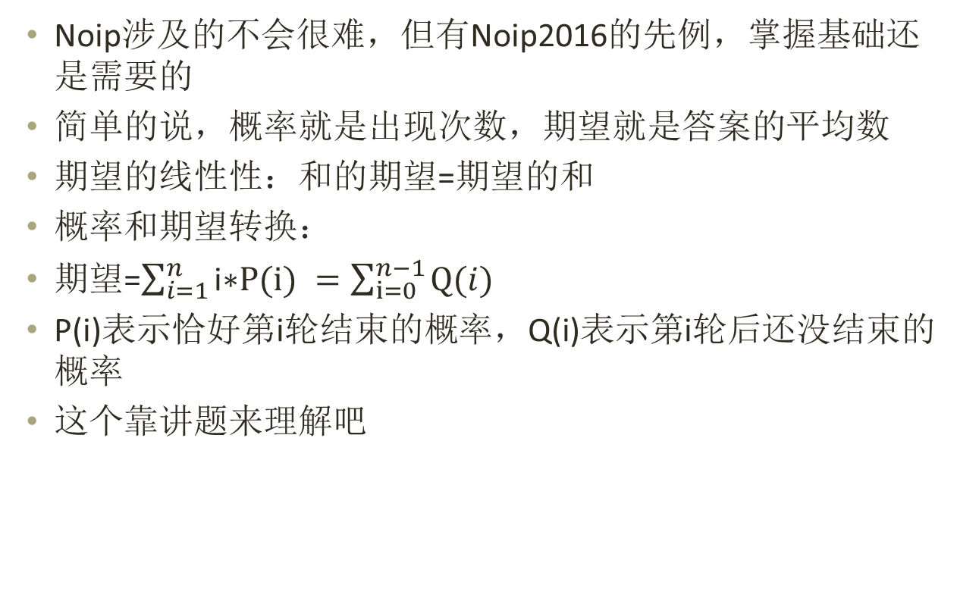
概率与期望入门
Noip涉及的不会很难，但有Noip2016的先例，掌握基础还是需要的
简单的说，概率就是出现次数，期望就是答案的平均数
期望的线性性：和的期望=期望的和
概率和期望转换：
期望=$\sum_{i=1}^{n}{\text{i}\text{∗}P(i) }=\sum_{i=0}^{n−1}{Q(i)}$
P(i)表示恰好第i轮结束的概率，Q(i)表示第i轮后还没结束的概率
这个靠讲题来理解吧

Slide 26
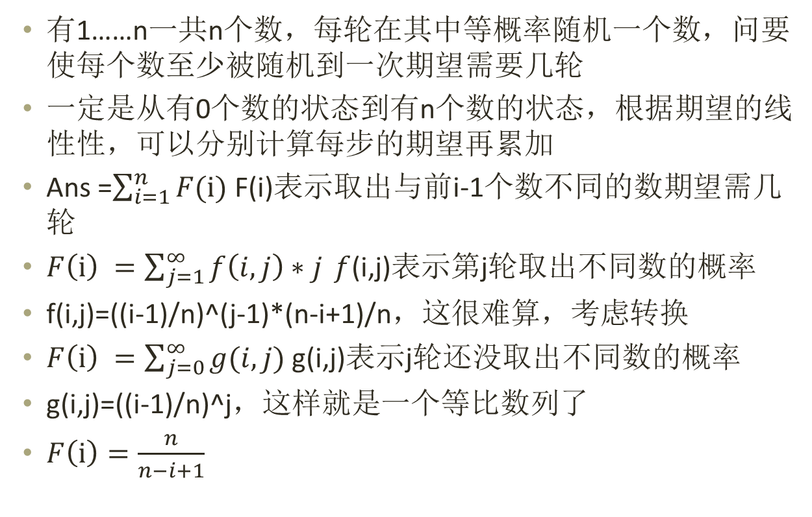
A simple problem
有1……n一共n个数，每轮在其中等概率随机一个数，问要使每个数至少被随机到一次期望需要几轮
一定是从有0个数的状态到有n个数的状态，根据期望的线性性，可以分别计算每步的期望再累加
Ans =$\sum_{i=1}^{n}{F(i) }$F(i)表示取出与前i-1个数不同的数期望需几轮
$F\left(i\right) =\sum_{j=1}^{∞}{f\left(i,j\right)∗j }f$(i,j)表示第j轮取出不同数的概率
f(i,j)=((i-1)/n)^(j-1)*(n-i+1)/n，这很难算，考虑转换
$F\left(i\right) =\sum_{j=0}^{∞}{g(i,j)}$ g(i,j)表示j轮还没取出不同数的概率
g(i,j)=((i-1)/n)^j，这样就是一个等比数列了
$F\left(i\right)=\frac{n}{n−i+1}$

Slide 27
拉格朗日插值
注意到将x0,…,xn代如lj(x)，只有lj(xj)为1，其他都是0。
所以将所有加起来之后恰好有f(xj)=yj, 又因为多项式表示的唯一性，所以可以得到结果。
如果知道了0,1,…,n的f值，求f(x)。
通过观察可以发现分子分母是连续的整数的乘积，所以我们可以与处理这些乘积，快速计算。
可以在线性时间复杂度内解决。

Slide 28
THINK YOU
GL&HF

